Slide 1

Integrantes:
Carlos Andrés Valero
Dick Harry Rodríguez
Jonathan Steven Balcázar
Juan Pablo Camargo

Slide 2
Planteamiento Del Problema
De acuerdo a las encuestas el problema mas presentado cuando se compra ropa, es la falta de diversidad de productos como lo es la ropa clásica, deportiva, de cuero, excéntrica, etc. También las limitadas formas de pago que tienen disponible las personas cuando compran por internet.
La pregunta problema planteada para esta problemática es:
¿cómo desarrollar un sistema de información web que permita visualizar el catalogo completo y brinde amplia variedad de formas de pago?

Slide 3
Objetivo General
Desarrollar un sistema de información que permita visualizar el catalogo completo de ropa y brinde una amplia variedad de formas de pago?
Objetivos Específicos
Visualizar el catalogo completo en tiempo real (actualizable)
Facilitar a los clientes las formas en las que puede comprar
Proveer de un amplia variedad de productos

Slide 4
Estudio de factibilidad
Factibilidad Técnica:
Se cuentan con los conocimientos técnicos para actualizar y mantener el sitio web en plena forma.
Los empleados están capacitados en servicio al cliente
Disponibilidad del lugar y la maquinaria para administrar las bodegas.

Slide 5
Estudio de factibilidad

Slide 6
Estudio de factibilidad
Factibilidad Ética y Legal:
Los usuarios que usen nuestro servicio web estarán sujetos a aceptar los términos y condiciones donde se contempla que la información personal de los usuarios estará protegida bajo la clausula “política y seguridad” para no tener problemas legales ante la superintendencia de industria y comercio.
Manejaremos los contratos:
Contrato prestación de servicios
Contrato de termino indefinido
Se respetaran las prestaciones normales de ley.

Slide 7
Presupuesto

Slide 8
Cronograma

Slide 9

Alcance
Al realizar este proyecto pretendemos expandirnos nacionalmente en las áreas de Bogotá, Medellín, Cartagena, Barranquilla y Cali. Además, cabe la posibilidad, de expandirnos internacionalmente si tiene mucho éxito el proyecto

Slide 10
Impacto esperado del proyecto
El presente proyecto intenta, por una parte, Colaborar e intercooperar con otras personas, proyectos y empresas, También se abrirán tiendas en Bogotá, Cali, Barranquilla, Cartagena y Medellín con sus respectivas bodegas lo que generara distintos puestos de trabajo.

Slide 11
Resultados
Poder ofrecerle un producto de calidad al cliente sin que los métodos de pago o el método de envió sea algún inconveniente.

Slide 12
Levantamiento de Información
Recolección de datos por medio de encuestas
Análisis de Información obtenida
Conclusión

Slide 13
Resultados de las encuestas

Slide 14
Resultados de las encuestas

Slide 15
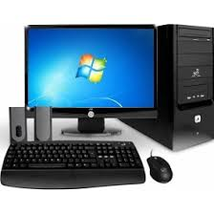
Especificaciones de Hardware y Software Pagina (HTML5, PHP)
REQUISITOS DE HARDWARE
Los requisitos mínimos recomendados
son 2 GB de RAM para un sitio web de un único ordenador y 125 GB de almacenaje
Conexión a internet

Slide 16
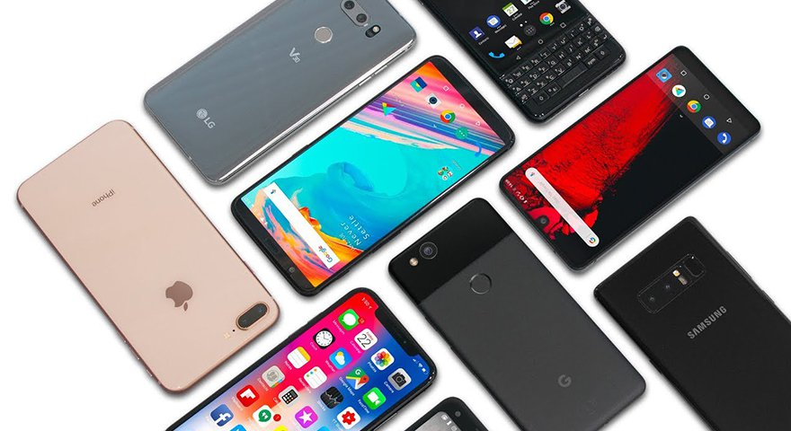
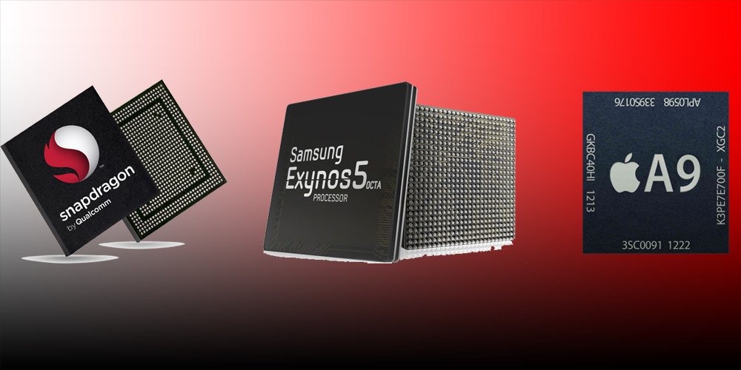
Que Necesita El Usuario Para Poder Acceder A Nuestro Sitio Web
Smartphone
Display amplio, microprocesador, Datos 5 Mbps superior o Wifi, Navegadores web (Chrome, Explorer, Opera, Firefox), acceso a la página para solicitar el certificado laboral, usuario y clave.

Slide 17

Especificaciones de Hardware y Software Pagina
Sistema operativo soportado
Windows 7
Windows 8.1
Windows 8
Windows 10

Slide 18
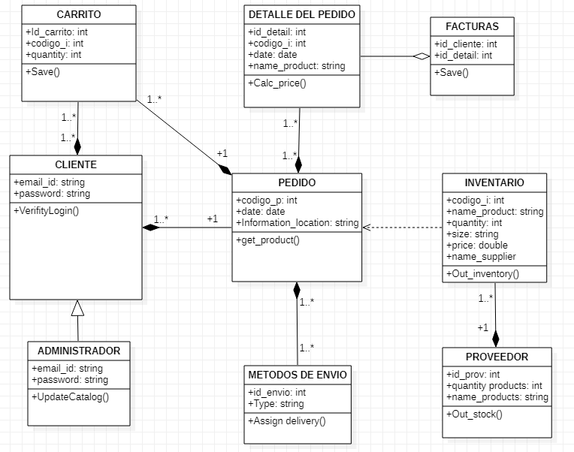
Diagrama de clases

Slide 19
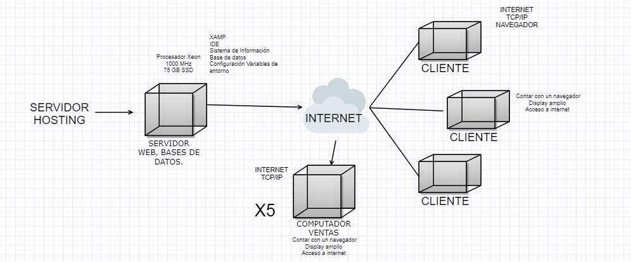
Diagrama de distribución

Slide 20
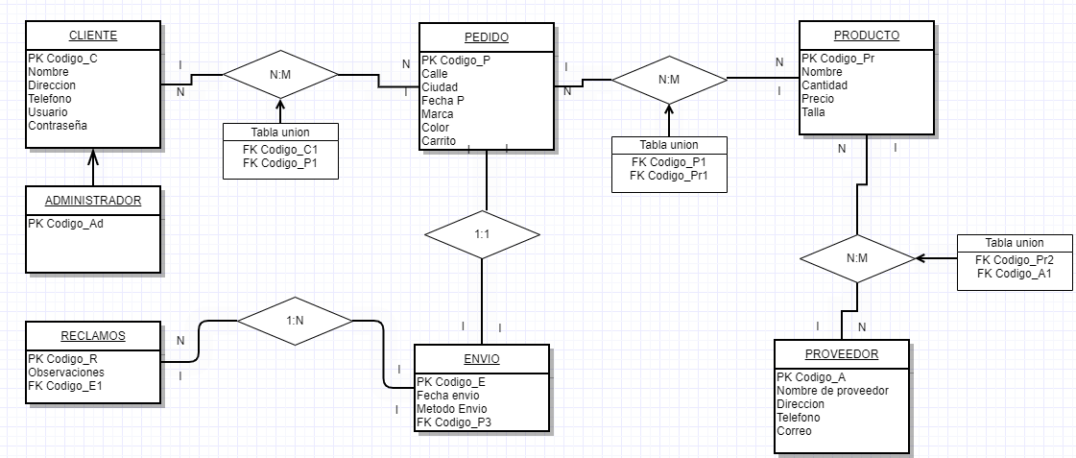
MER

Slide 21
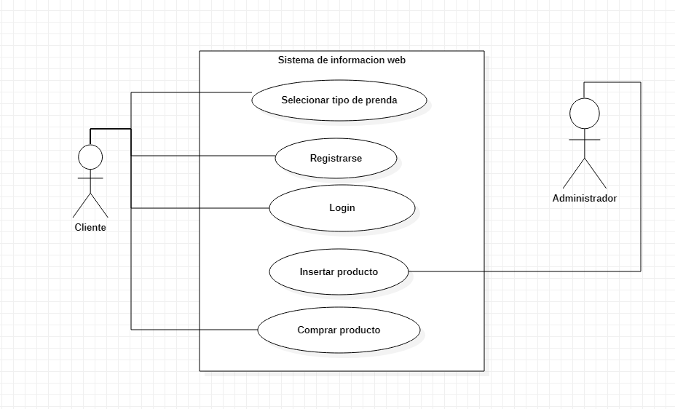
Casos de uso

Slide 22
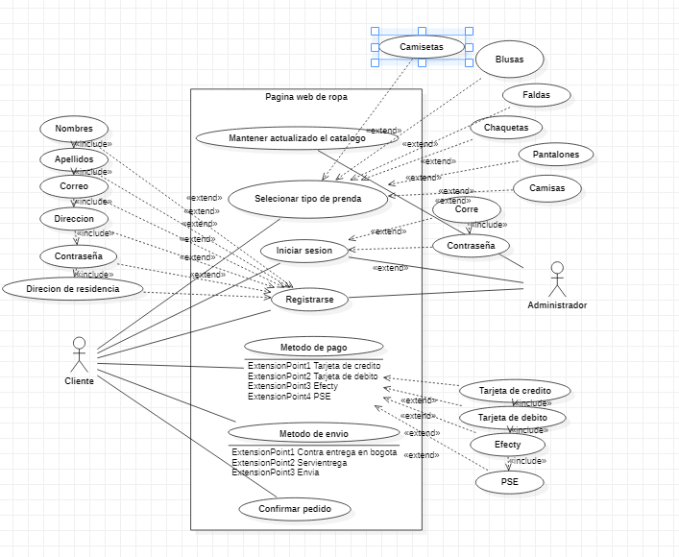
Casos de uso extendido

Slide 23
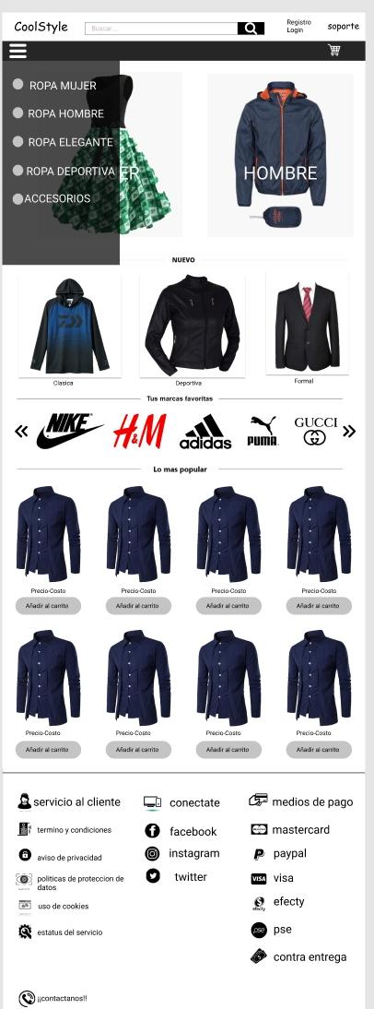
Mockups

Slide 24
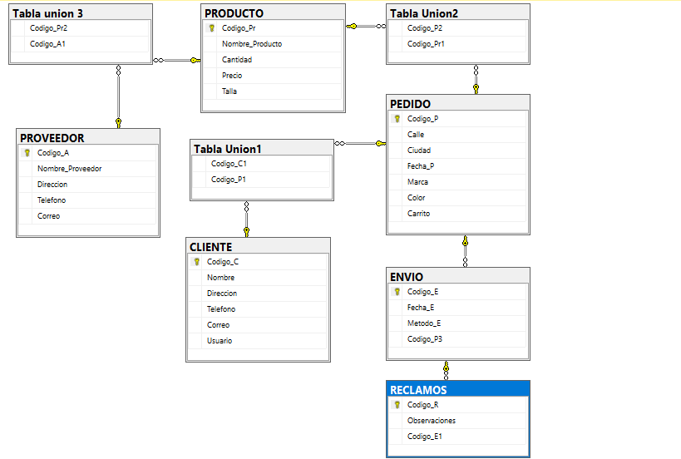
Base de datos SQL

Slide 25
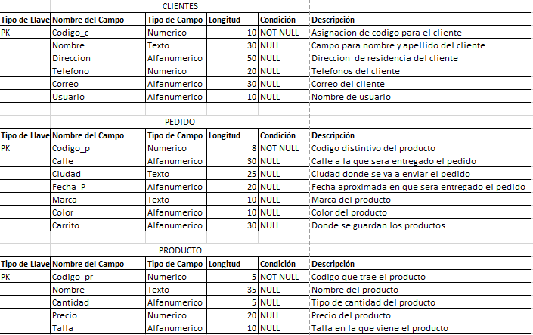
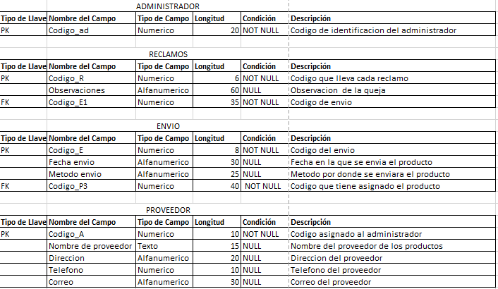
Diccionario de datos

Slide 26
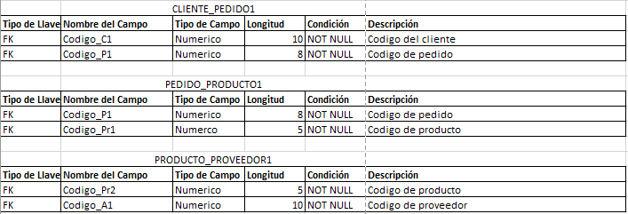
Diccionario de datos

